Slide 1

SEMANTIC Tree dan
Proof by Falsification
Ikrima Alfi, S.T., M.Eng.

Slide 2
Pendahuluan
Untuk menentukan validitas suatu kalimat dapat dilakukan menggunakan 3 cara:
Truth table / Tabel kebenaran
Semantic tree / pohon semantic
Proof by falsification / pembuktian dengan falsifikasi

Slide 3

SEMANTIC TREE/
POHON SEMANTIK

Slide 4

Pohon semantik
Metode untuk pengujian (testing) validitas suatu kalimat yang berbentuk pohon / tree
Setiap proposisi membentuk cabang kiri (true) dan cabang kanan (false)
Lebih efisien dibanding dengan metode tabel kebenaran

Slide 5
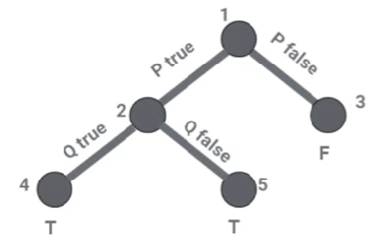
Istilah-Istilah dalam pohon semantik
Node akar: node yang pertama (node 1).
Node leaf/daun: node yang menjadi akhir cabang node akar, yaitu node yang memiliki nilai kebenaran (node 4, 5, dan 3).
Node internal: node yang bukan node akar dan bukan node daun (node 2).
Jumlah jalur: banyaknya jalur dari node akar hingga node leaf (3 buah, yaitu jalur 1-2-4, jalur 1-2-5, dan jalur 1-3).
Panjang jalur: banyaknya garis penghubung antara node akar hingga node daun.
Panjang jalur 1-2-4 adalah 2.
Panjang jalur 1-2-5 adalah 2.
Panjang jalur 1-3 adalah 1.

Slide 6
LANGKAH membuat pohon semantik
Buat suatu node 1, node 2, dan suatu garis yang menghubungkan node 1 dan 2.
Tentukan simbol proposisional yang akan diberikan nilai kebenaran untuk pertama kali (misalkan P). Untuk cabang kiri (garis node 1 dan 2), berikan nilai kebenaran true (P true).
Bila sudah diperoleh nilai kebenaran kalimatnya, tuliskan di bawah node 2. Misalkan diperoleh nilai kebenaran true, maka dapat dituliskan T di bawah node 2,
Bila sudah diperoleh nilai kebenaran kalimat pada suatu cabang, buat cabang baru dan lakukan evaluasi nilai kebenaran kalimat pada cabang tersebut (buat node 3 dan garis penghubung node 1 dan 3).
P
1
P true
P False
2
3
T

Slide 7
Bila nilai kebenaran kalimat masih belum dapat ditentukan, buat kembali node cabang di bawah node 2 dan ulangi langkah 1–3 untuk simbol proposisional lain (misalkan Q) hingga diperoleh nilai kebenaran kalimatnya
Apabila semua cabang telah diperoleh nilai kebenaran kalimatnya, maka pohon semantik selesai dibuat.
Tuliskan interpretasi yang bersesuaian dengan nilai kebenaran kalimat yang telah diperoleh.
P
1
P true
P false
Q
2
T/F?
4
Q true
Q false
F
3
5
T
T

Slide 8
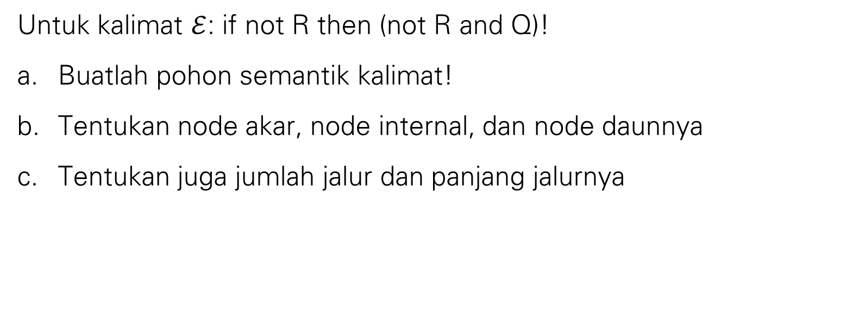
Contoh 1
Untuk kalimat $ℰ$: if not R then (not R and Q)!
Buatlah pohon semantik kalimat!
Tentukan node akar, node internal, dan node daunnya
Tentukan juga jumlah jalur dan panjang jalurnya

Slide 9



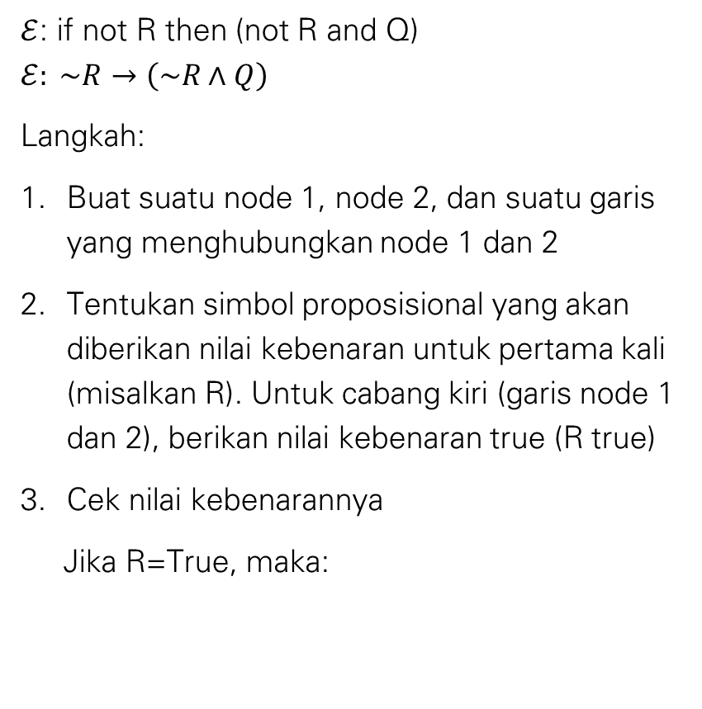



























R
$ℰ$: if not R then (not R and Q)
$$ℰ: \sim R→\left(\sim R∧Q\right)$$
Langkah:
Buat suatu node 1, node 2, dan suatu garis yang menghubungkan node 1 dan 2
Tentukan simbol proposisional yang akan diberikan nilai kebenaran untuk pertama kali (misalkan R). Untuk cabang kiri (garis node 1 dan 2), berikan nilai kebenaran true (R true)
Cek nilai kebenarannya
Jika R=True, maka:
1
R true
R false
2
3
Q
T
Q true
Q false
4
5
$$T$$
$$F$$
Jika R=False, maka:
$$\sim R→\left(\sim R∧Q\right)$$
$$T$$
$$∧$$
$$Q$$
$$\sim R→\left(\sim R∧Q\right)$$
$$T$$
$$F$$
$$→$$
(
$$F$$
$$∧$$
$$Q$$
)
??
Jika R=False, Q=True, maka:
$$\sim R→\left(\sim R∧Q\right)$$
$$F$$
$$F$$
$$T$$
$$→$$
(
$$T$$
$$∧$$
$$T$$
)
:
$$T$$
Jika R=False, Q=false, maka:
$$\sim R→\left(\sim R∧Q\right)$$
$$T$$
$$∧$$
:
$$T$$
$$→$$
(
$$T$$
$$F$$
)
$$F$$

Slide 10


Node
node akar: 1
node internal: 3
node daunnya: 2, 4, 5
Jumlah jalur dan panjang jalurn
Jumlah jalur: 3
Panjang jalur:
1-2: 1jalur
1-4: 2 jalur
1-5: 2 jalur
R
1
R true
R false
2
3
Q
T
Q true
Q false
4
5
$$T$$
$$F$$

Slide 11

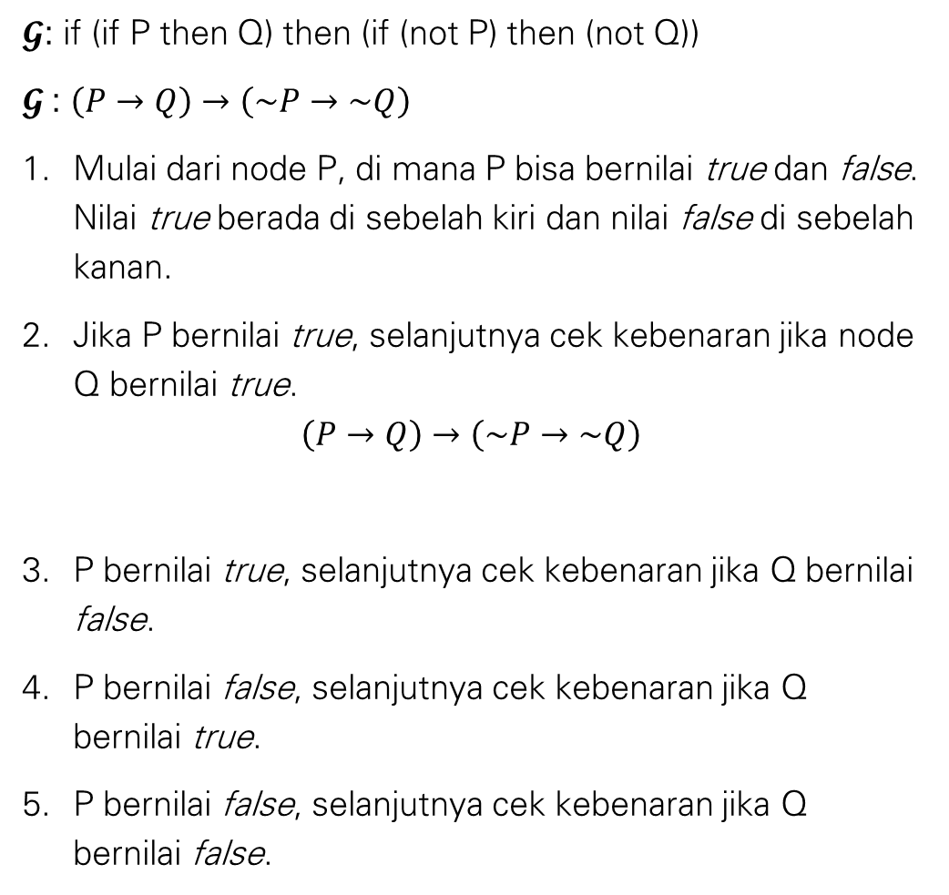


Contoh 2
$𝓖$: if (if P then Q) then (if (not P) then (not Q))
$𝓖$: $\left(P→Q\right)→\left(\sim P→\sim Q\right)$
Mulai dari node P, di mana P bisa bernilai true dan false. Nilai true berada di sebelah kiri dan nilai false di sebelah kanan.
Jika P bernilai true, selanjutnya cek kebenaran jika node Q bernilai true.
$$\left(P→Q\right)→\left(\sim P→\sim Q\right)$$
P bernilai true, selanjutnya cek kebenaran jika Q bernilai false.
P bernilai false, selanjutnya cek kebenaran jika Q bernilai true.
P bernilai false, selanjutnya cek kebenaran jika Q bernilai false.
P
1
P true
P false
Q
2
3
Q
Q false
Q true
Q false
Q true
$$\left(T→T\right)→\left(F→F\right)≡T→T≡T$$
4
5
4
5
T
$$T$$
$$T$$
$$\left(T→F\right)→\left(F→T\right)≡F→T≡T$$
$$F$$
$$\left(F→T\right)→\left(T→F\right)≡T→F≡F$$
$$\left(F→F\right)→\left(T→T\right)≡T→T≡T$$

Slide 12
Sifat Kalimat
Pohon semantik dapat digunakan juga untuk menentukan sifat suatu kalimat, khususnya sifat yang melekat pada kalimat tunggal, yaitu:
  Sifat valid
  Sifat satisfiable
  Sifat contradictory.
Cara penentuan sifat tersebut adalah dengan memperhatikan label nilai kebenaran pada node leaf.
Sifat Kalimat | Keadaan pohon semantik
Valid/ Tautologi | Semua node leaf bernilai true
Satisfiable | Terdapat node leaf bernilai true
Contradictory | Semua node leaf bernilai false

Slide 13

PROOF BY fALSIFICATION

Slide 14
Pembuktian dengan falsifikasi
(Proof by falsification)
Metode Menyalahkan
Membuktikan nilai kebenaran dengan menyalahkan terlebih dahulu (SUUDZON).
Jika hasil dugaan salah, maka bernilai VALID.
Jika hasil dugaan benar, maka bernilai INVALID.

Slide 15


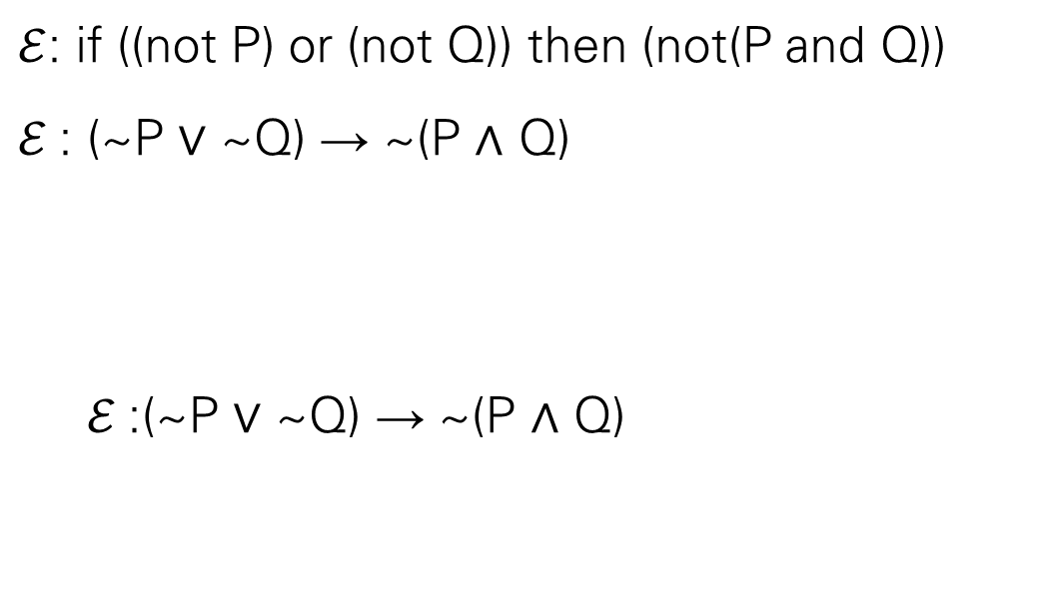



Contoh 1
$ℰ$: if ((not P) or (not Q)) then (not(P and Q))
$ℰ$: (~P ∨ ~Q) → ~(P ∧ Q)
$ℰ$:(~P ∨ ~Q) → ~(P ∧ Q)
False
T
→
F
T
$$P←True$$
$$T∧T=T$$
$$Q←True$$
F
$$ℰ:\left(\sim P∨\sim Q\right)→\sim \left(P∧Q\right)$$
F
$$∨$$
F
F
→
F
True
VALID

Slide 16





Contoh 2
F : if (if P then Q) then (if (not P) then (not Q))
$$ℱ:\left(P→Q\right)→\left(\sim P→\sim Q\right)$$
False
T
F
F
$$ℱ:\left(P→Q\right)→\left(\sim P→\sim Q\right)$$
$$P←False$$
$$Q←True$$
T
F
$$ℱ:\left(P→Q\right)→\left(\sim P→\sim Q\right)$$
F
→
T
T
→
F
False
INVALID

Slide 17







CONTOH 3
H: (if P then Q) or (P and (not Q))
$$ℋ:\left(P→Q\right)∨\left(P∧\sim Q\right)$$
False
F
F
$$ℋ:\left(P→Q\right)∨\left(P∧\sim Q\right)$$
$$P←True$$
$$Q←False$$
F
Substutusikan nilai P dan Q pada kalimat kedua
$$ℋ:\left(P→Q\right)∨\left(P∧\sim Q\right)$$
T
$$∧$$
T
F
$$∨$$
T
True
VALID

Slide 18
Latihan
Tentukan validitas kalimat berikut dengan metode pohon semantik dan proof by falsification:
F: (if P then Q) if and only if ((not P) or Q)
G: if (if P then Q) then ((P and Q) or S)

